Slide 1
«Память – Великая книга нетленная…»
(Защитникам Ленинградского неба 1941-1945 гг. посвящается)
Презентация к уроку Мужества
Работу выполнила :
Коваленко Любовь Александровна
Воспитатель ГПД школы №118

Slide 2
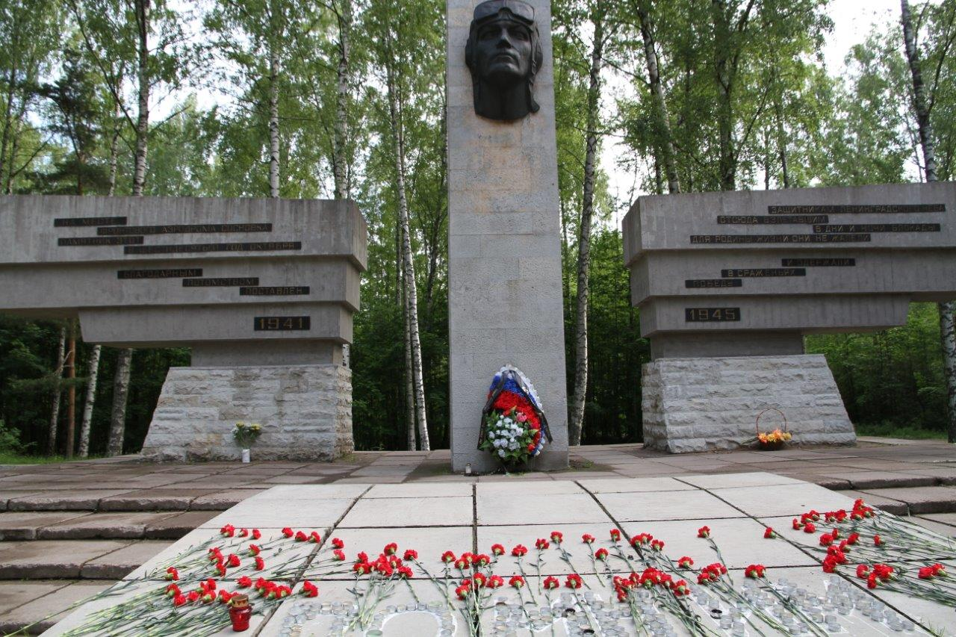
«Память – Великая книга нетленная…»

Slide 3
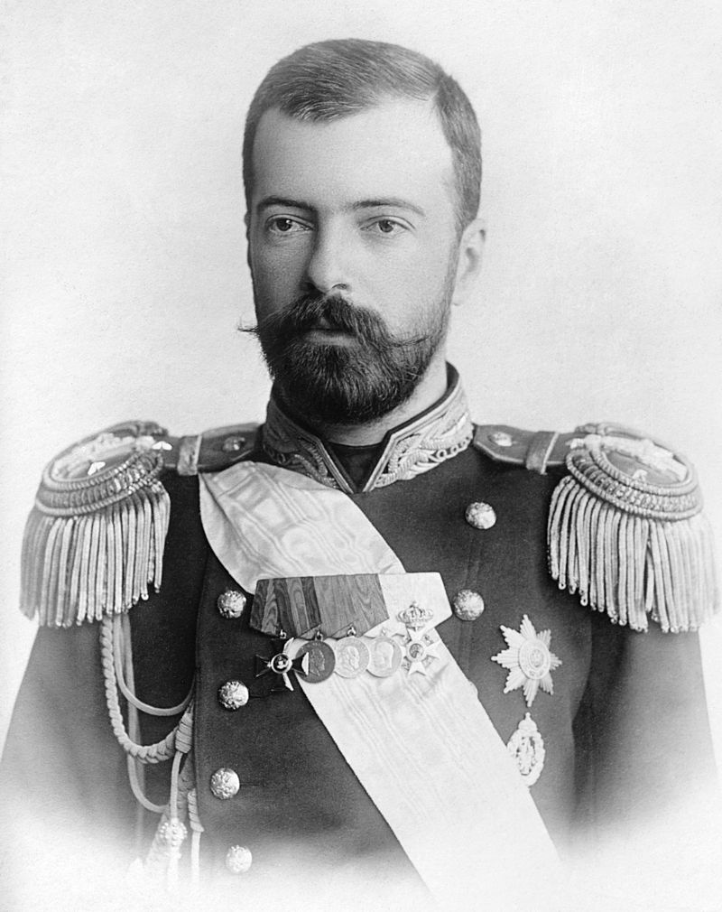
Рождение истребительной авиации в России
Великий князь Александр Михайлович — шеф русской авиации и один из главных сторонников использования ее как военной силы.

Slide 4
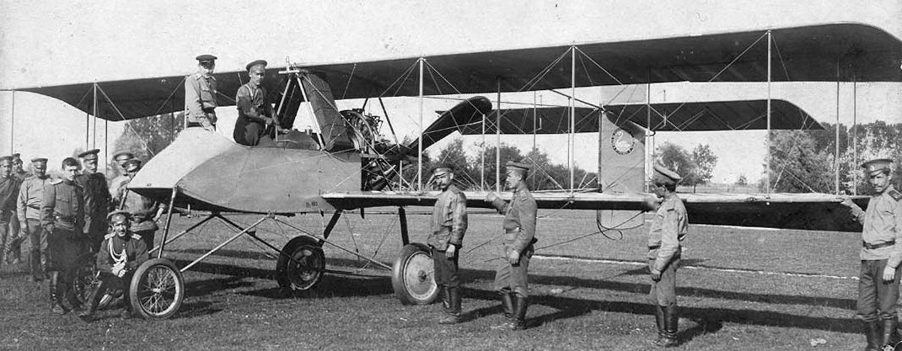
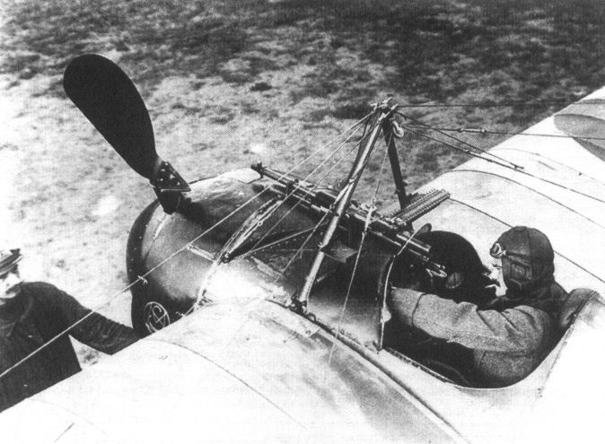
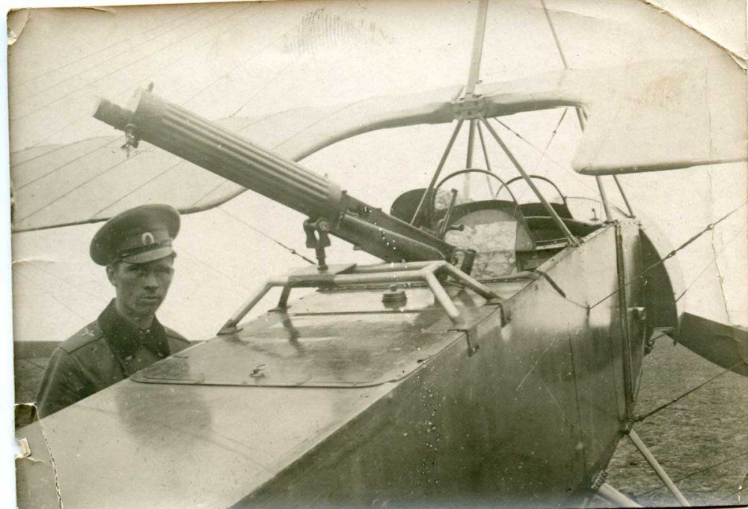
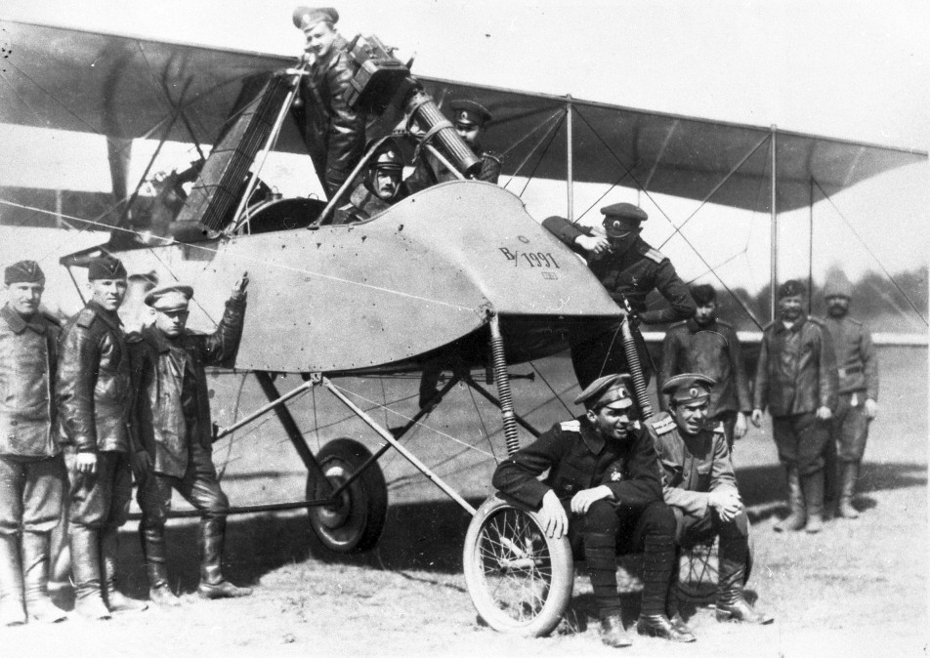
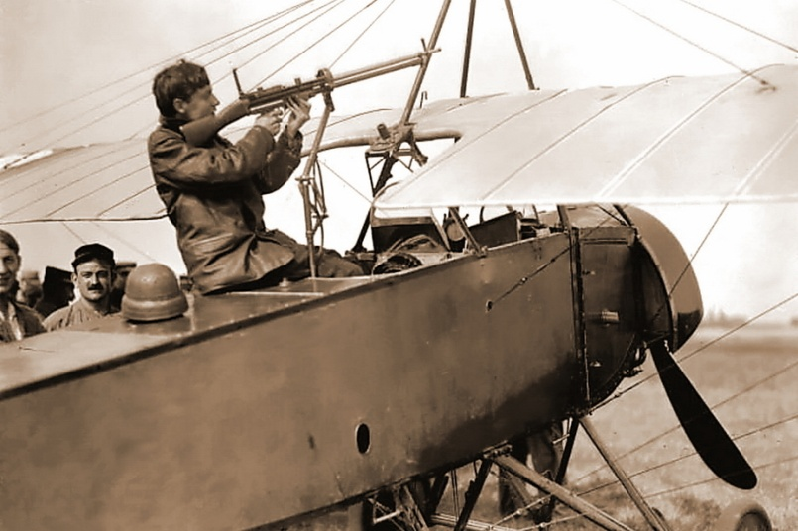
12 марта 1916 года в русской армии начали формировать первые подразделения аэропланов-истребителей

Slide 5
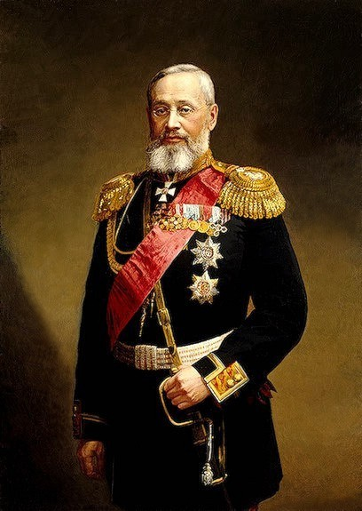
Петр Семенович Ванновский
(1822 — 1904)
генерал от инфантерии (1883), генерал-адъютант (1878), в русско-турецкой войне 1877-1878 гг. — начальник штаба, позже командующий Рущукского отряда, управляющий военным министерством (1881), военный министр (1882 — 1898), член Госсовета (1898), министр народного просвещения (1901 — 1902).
Штатное зарождение Военного воздушного флота (ВВФ) России началось 27 октября (8 ноября) 1884 г., когда по указанию военного министра П. С. Ванновского в Санкт-Петербурге началось формирование кадровой команды военных воздухоплавателей.

Slide 6
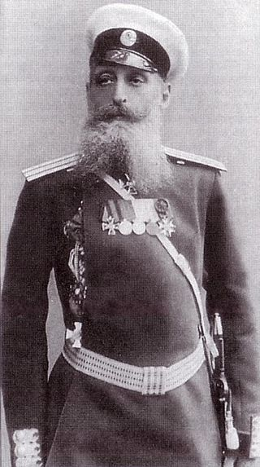
Алекса́ндр Матве́евич Кованько́
Дата рождения16 марта 1856
Место рожденияСанкт-Петербург, Российская империя
Дата смерти20 апреля 1919 (63 года)
Место смертиОдесса, Херсонская губерния, УНР
Принадлежность Российская империя
Род войскГвардия
Годы службы1878—1918
Званиегенерал-майор
Командовал 1-й Восточно-Сибирский воздухоплавательный батальон, Офицерская Воздухоплавательная школа
Сражения/войныРусско-турецкая война (1877—1878) Русско-японская война

Slide 7
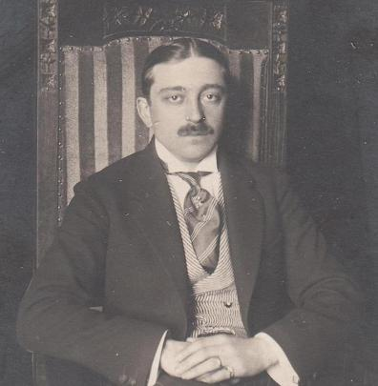
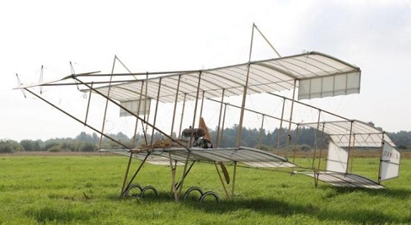
В июне 1911 года один из первых русских летчиков Адам Габер-Влынский (1883-1921) на Ходынском поле в Москве впервые в российской практике поднялся в небо на вооруженном аэроплане.

Slide 8
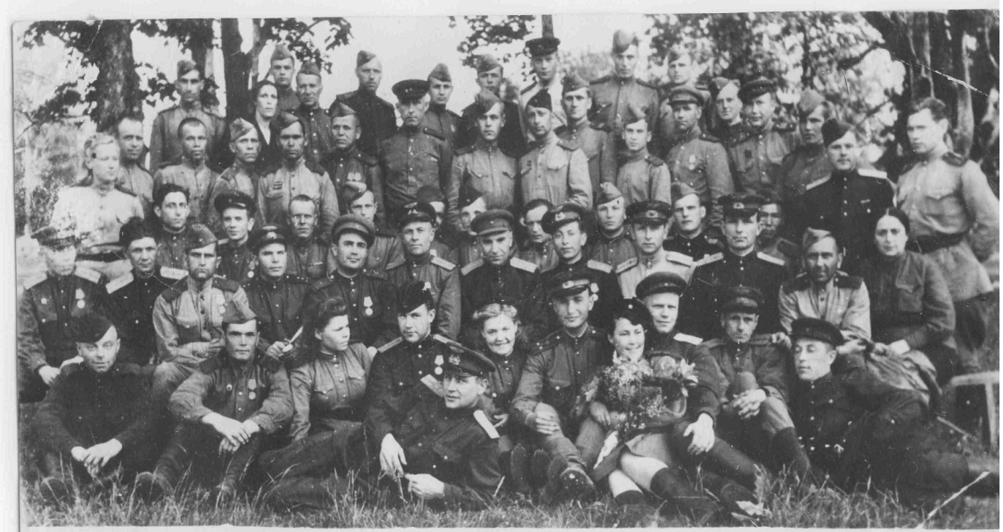
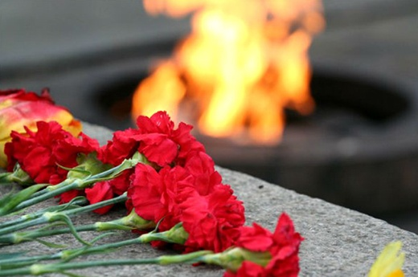
Посвящается защитникам Ленинградского неба
Разгром немецко-фашистких войск в районе Тихвина сорвал планы гитлеровских стратегов охватить вторым кольцом блокады Ленинград. За время войны 16 летчиков Тихвинского полка стали Героями Советского Союза, в основном посмертно…

Slide 9
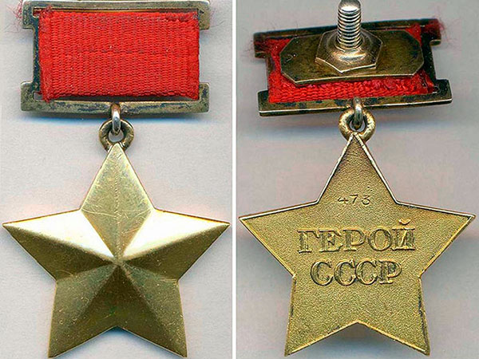
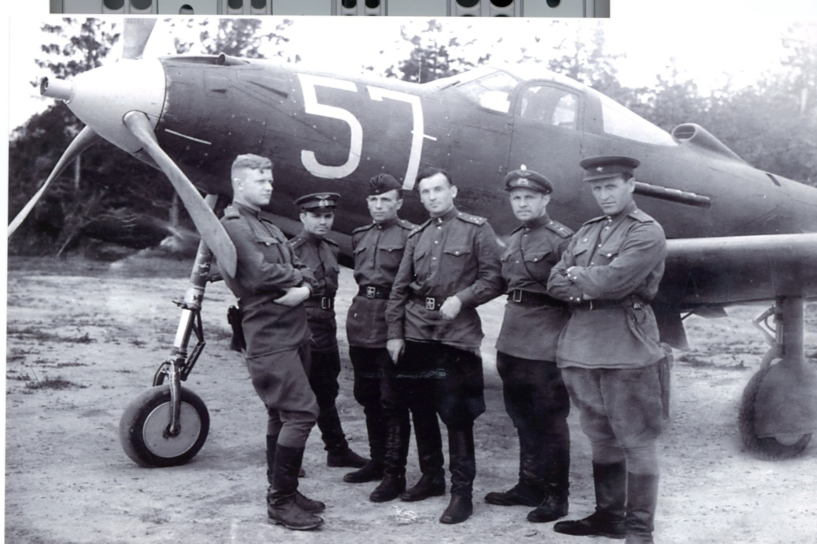
Летчики 159-го и 11-го Гвардейских истребительных полков круглосуточно несли вахту по защите ленинградского неба и «Дороги жизни». 12 летчикам-истребителям было присвоено звание Героя Советского Союза.
13-й отдельный разведывательный авиационный полк выполнял разведывательные полеты по переднему краю и тылам противника. В лесопарке также располагались 6-й транспортный отряд, эскадрилья связи 13-й воздушной армии, штаб 275-й авиадивизии.

Slide 10
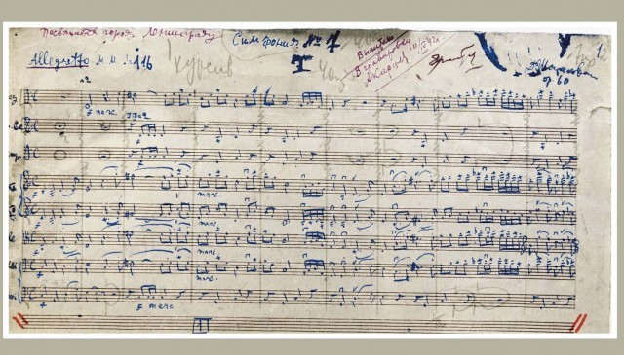
Всего за годы войны соединения и части объединения при активном участии летчиков, выполнявших полеты с аэродрома «Сосновка», уничтожили 11 151 самолет противника, 5 435 танков и бронемашин, около 5 000 артиллерийских и зенитных орудий, более 1500 железнодорожных составов, около 230 000 живой силы противника.
Но кроме боевых подвигов ленинградских летчиков, аэродром «Сосновка» знаменит еще и тем, что именно сюда весной 1942 года была доставлена из Куйбышева партитура Седьмой симфонии Дмитрия Шостаковича, названной потом Ленинградской.

Slide 11
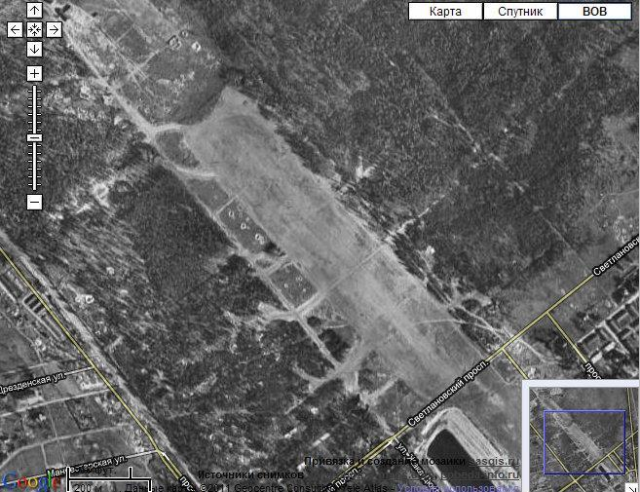
Аэродром «Сосновка»
К концу 1941 года в Сосновку перебазировался из Тихвина 44-й Краснознамённый скоростной бомбардировочный полк, ставший первым хозяином аэродрома. В 1943 году полку было присвоено звание Гвардейский-34 и почётное – Тихвинский – за успешные операции в боях в ноябре – декабре 1941 года под городом Тихвином.

Slide 12
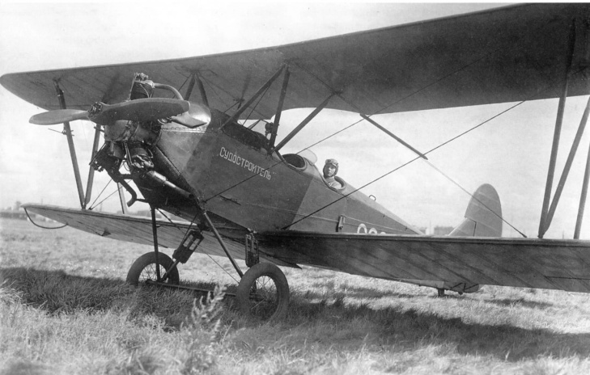
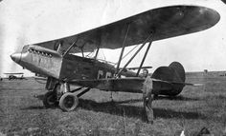
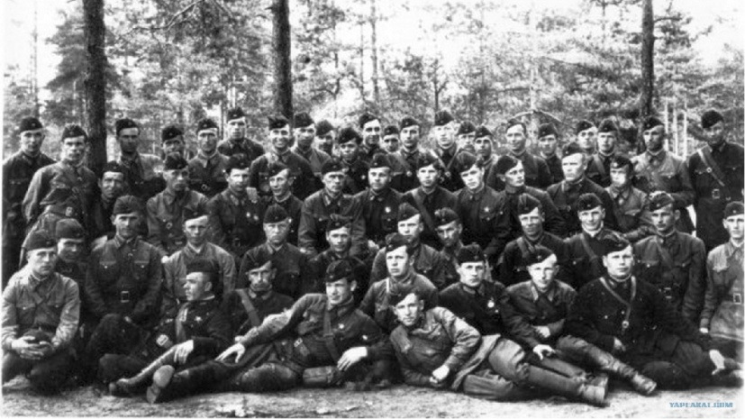
Отсюда же действовали ночные бомбардировщики ПО-2, Р-5, отсюда же отправляли в немецкий тыл на помощь к партизанам наших славных разведчиков, а в школе, где сейчас олимпийская база находился штаб партизанского движения и школа по подготовке диверсантов-разведчиков.
По-2
Р-5 с пилотом

Slide 13
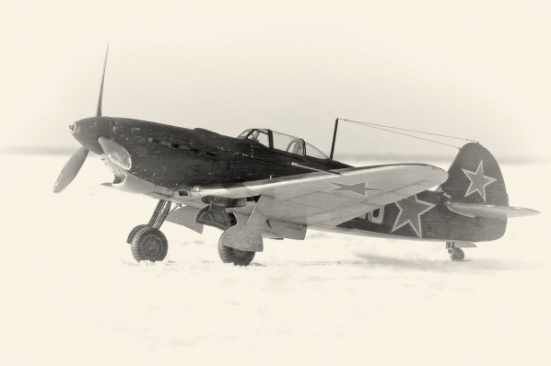
Самолёты базировавшиеся на аэродроме «Сосновка»
Годы производства: с сентября 1941 – июль 1944 года.
Советский одномоторный самолёт-истребитель Великой Отечественной войны.
Кол-во: 6339 самолётов
Истребитель Як 7

Slide 14
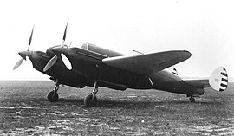
Як-2 советский разведчик-бомбардировщик. Всего выпущено 111 единиц. Государственный план на 1941 г. предусматривал выпуск 1300 двухмоторных бомбардировщиков Яковлева. В соответствии с распоряжением HКАП «яковлевские» машины также получили новые наименования: ББ-22 с моторами М-103 стал называться Як-2, а ББ-22бис с моторами М-105 — Як-4
Разведчик-бомбардировщик Як 2

Slide 15
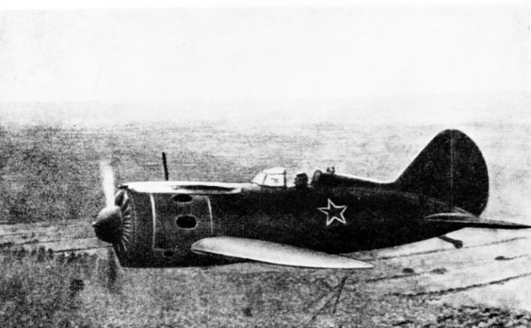
«Истребитель шестнадцатый» – годы производства: c 1934 – 1942 год.
Советский одномоторный истребитель-моноплан 30-х годов. Один из самых первых истребителей с убирающимся в полёте шасси.
«Истребитель шестнадцатый» И-16

Slide 16
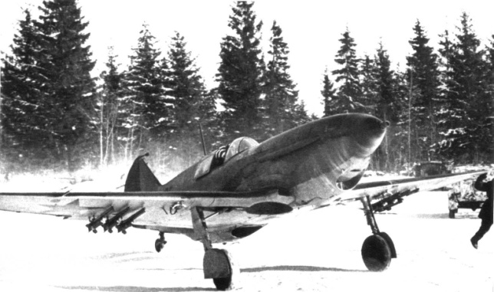
Годы производства: 1941 – 1944 года.
Одноместный одномоторный поршневой истребитель-моноплан во время Второй Мировой Войны.
Использовался в качестве истребителя, истребителя-перехватчика, истребителя бомбардировщика и самолета разведчика
ЛаГГ 3

Slide 17
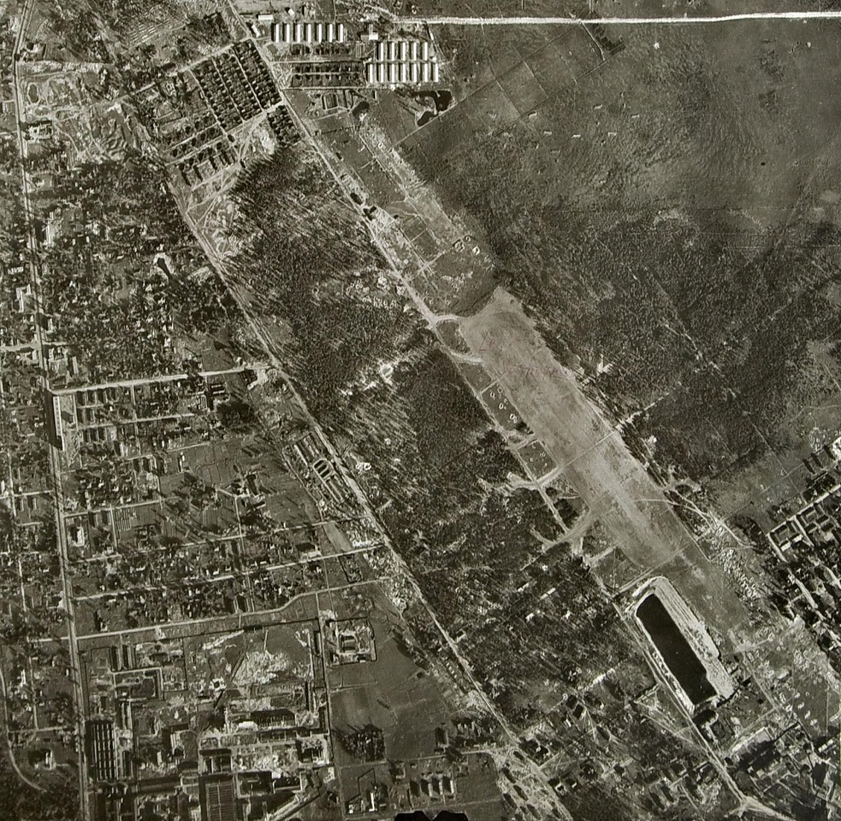
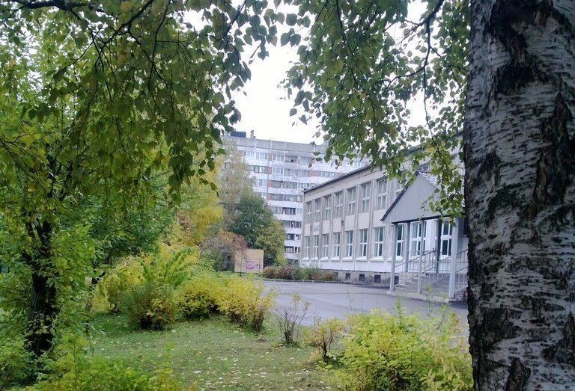
В сентябре 1941г. 38 БАО заступил на боевую службу на двух аэродромах: «Сосновка» и «Гражданка», иногда помогая силами и средствами бывшему комендантскому аэродрому, который в то время тоже нес огромную нагрузку по приему и отправке тяжелых транспортных самолетов. В Озерках успешно действовал 153 авиаполк под командованием полковника, ныне генерал-лейтенанта Матвеева. Его командный пункт располагался на том месте, где сейчас находится наша школа №118.

Slide 18
38 Батальон авиационного обслуживания
Для того чтобы самолет выполнил свою боевую задачу, его должны были подготовить: снарядить и обеспечить правильное движение в воздухе к цели и обратно наземными радиотехническими средствами: радиомаяками, связными радиостанциями, пеленгаторами и др. сложными устройствами. Для обеспечения боевой деятельности одного самолета, на Земле должны были день и ночь трудиться от 20 до 50 человек. Боевые части не имели ни своих боеприпасов. Всё это обеспечивали наземные части, такие как 38 БАО (батальон авиационного обслуживания

Slide 19
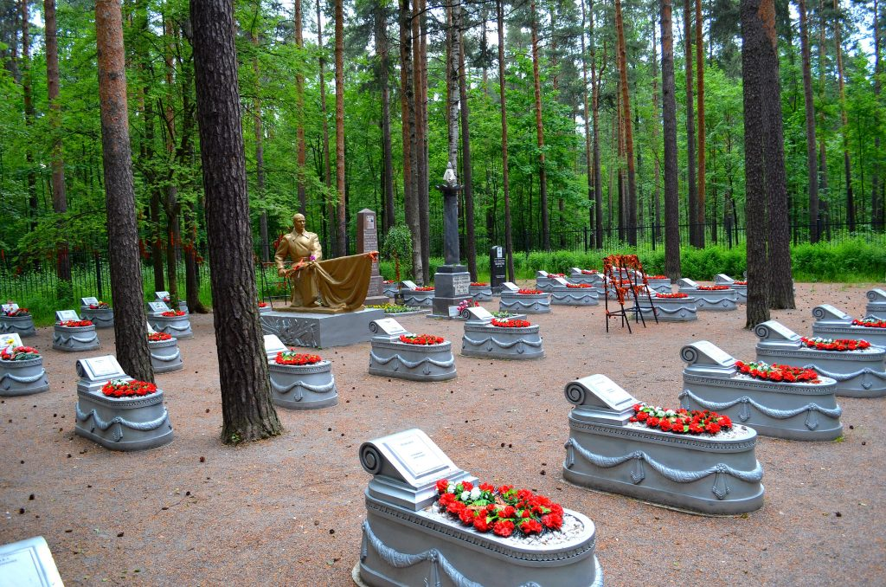
Памятник «Защитникам Ленинградского неба»
После войны кладбище стало мемориальным и бережно поддерживается в наши дни.
На этом маленьком участке земли среди высоких сосен нашли упокоение 55 воинов. Среди них – два Героя Советского Союза:

Slide 20
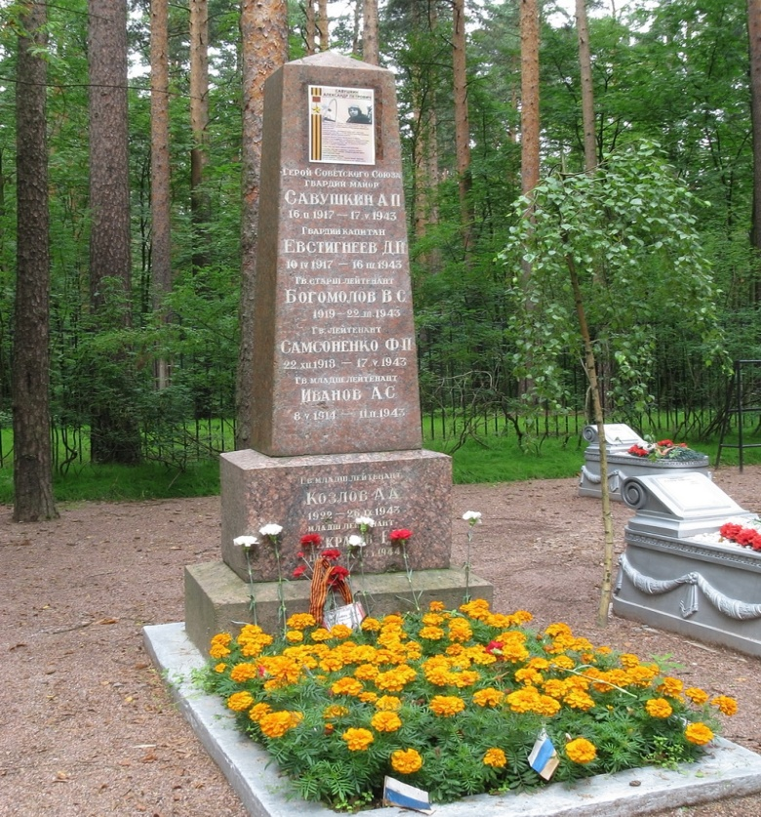
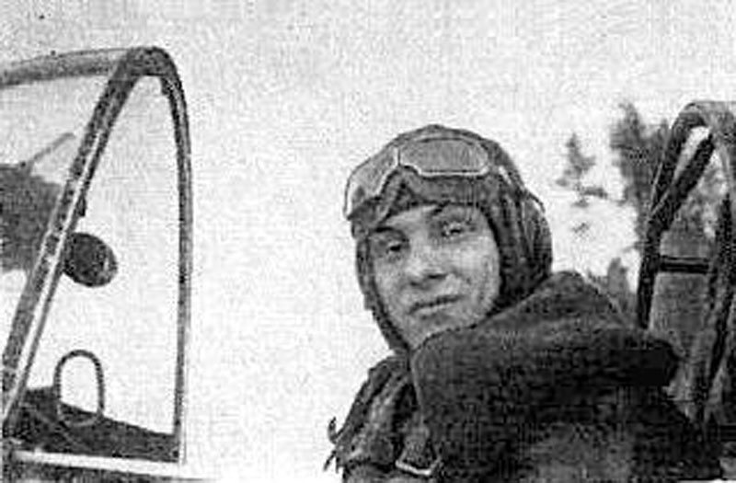
В братской могиле похоронен Александр Петрович Савушкин (1918 – 1943) – штурман 11- гвардейского истребительного полка. Он совершил 500 боевых вылетов, в 50 воздушных боях сбил 18 самолётов. Погиб 17 февраля 1943 года, звание Героя получил посмертно.
В 1950 году в Честь Савушкина названа улица.

Slide 21
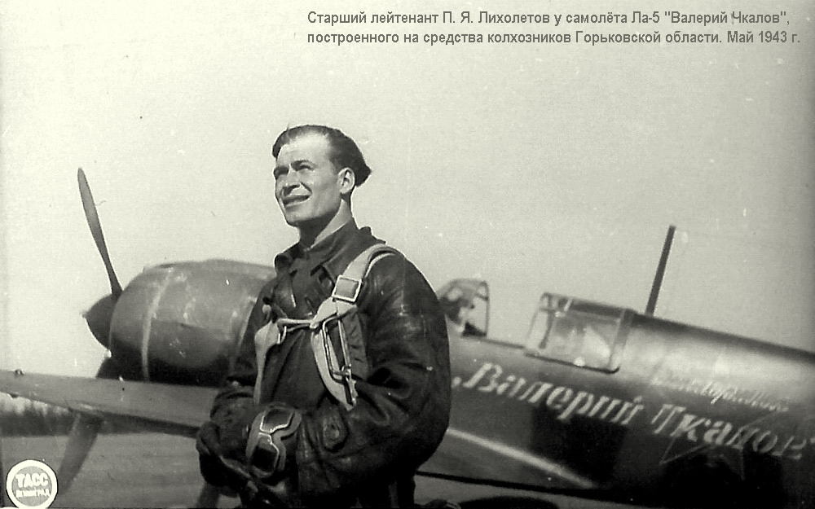
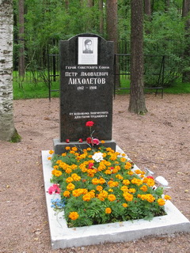
Рядом могила Петра Яковлевича Лихолетова (1917-1945) – командира эскадрильи 159-го истребительного авиационного полка. К середине октября 1943 года он совершил 366 боевых вылетов, в 72 воздушных боях лично сбил 19 и в группе - 5 самолётов противника. В 1944 году ему было присвоено звание Героя.
В конце войны, возвращаясь после боя и почти не имея снарядов, Лихолетов наткнулся на 5 самолётов противника, и принял бой на себя. Израсходовав все снаряды, израненный, он вернулся на аэродром. Полуживого его доставили в госпиталь. Врачи долго боролись за его жизнь, но спасти его не удалось. Он умер от ран 13 июля 1945 года

Slide 22
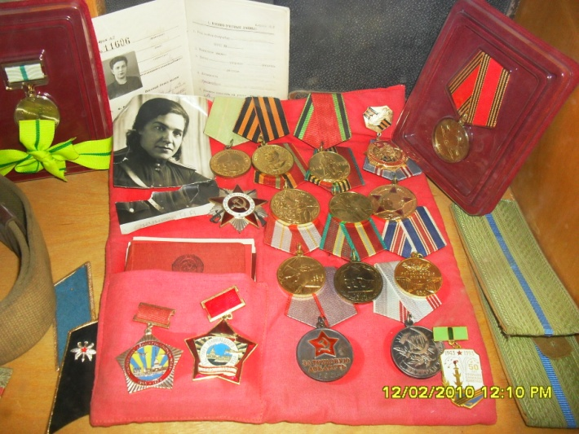
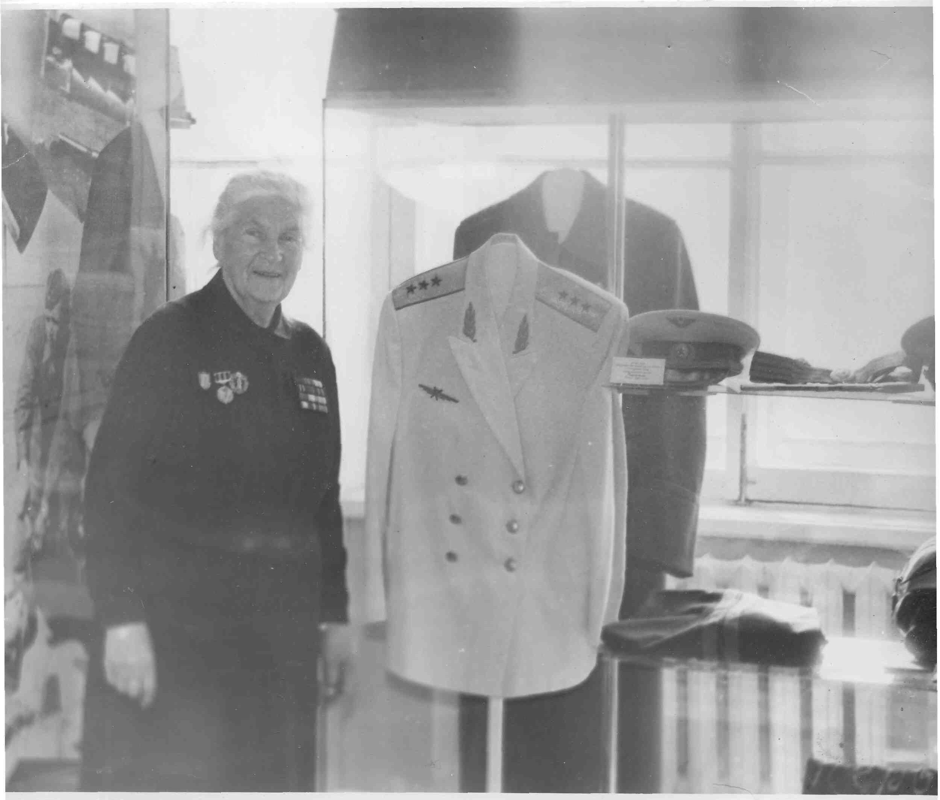
Зал Боевой Славы «Защитникам Ленинградского неба»
Зал Боевой Славы в нашей школе был открыт в 1985 году и действует по настоящее время.

Slide 23
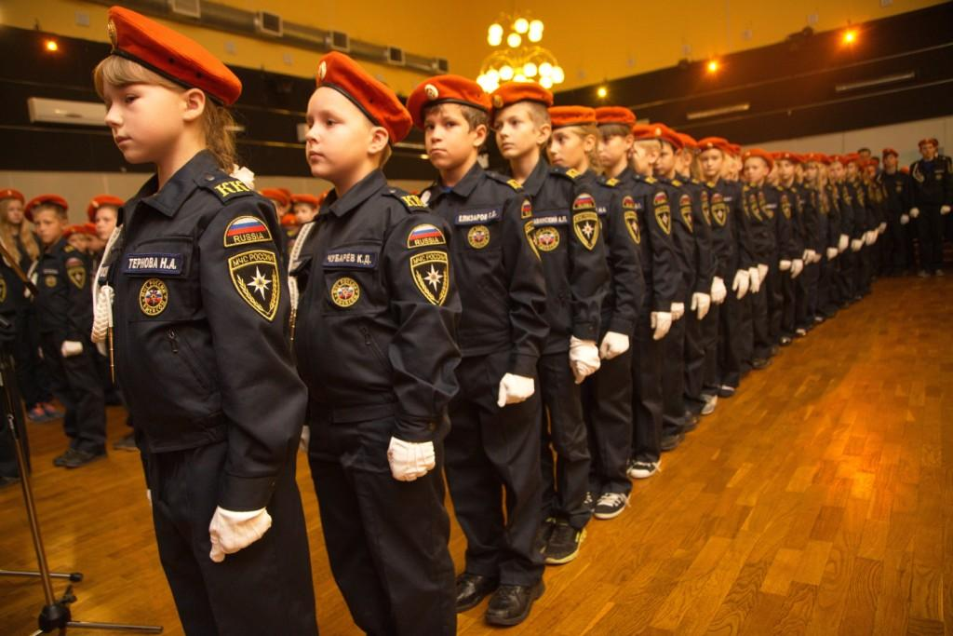
Традиции школы №118
Уроки «Мужества и скорби» - «У войны не детское лицо»
Посвящение в кадеты на мемориальном комплексе «Сосновка»
Концерт – реквеум «Памяти павшим будем достойны!»
Участие в акции «Бессмертный полк»
Участие в общественном движении «Бессмертный Ленинград»
Проведение экскурсий и участия в церимониях возложения венков и цветов на Пискарёвском мемориальном кладбищем и воинском кладбище «Сосновка».

Slide 24
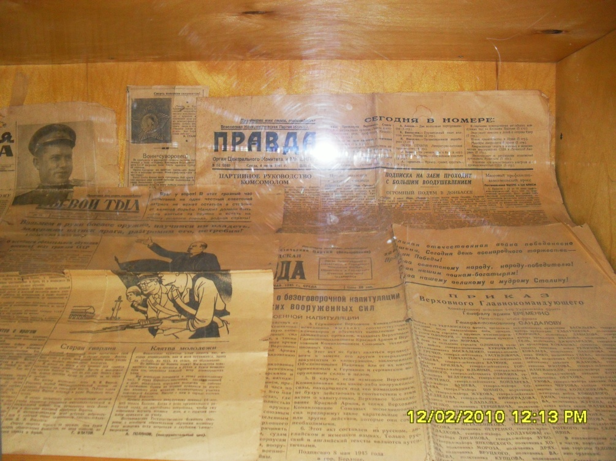
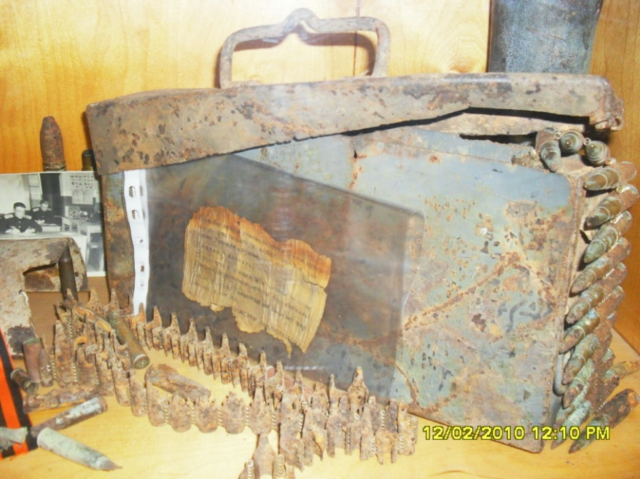
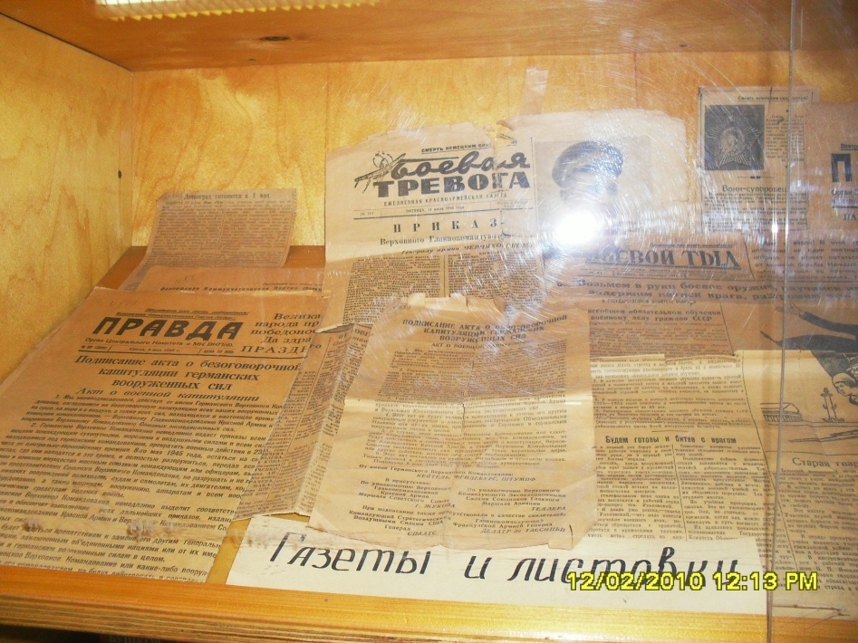
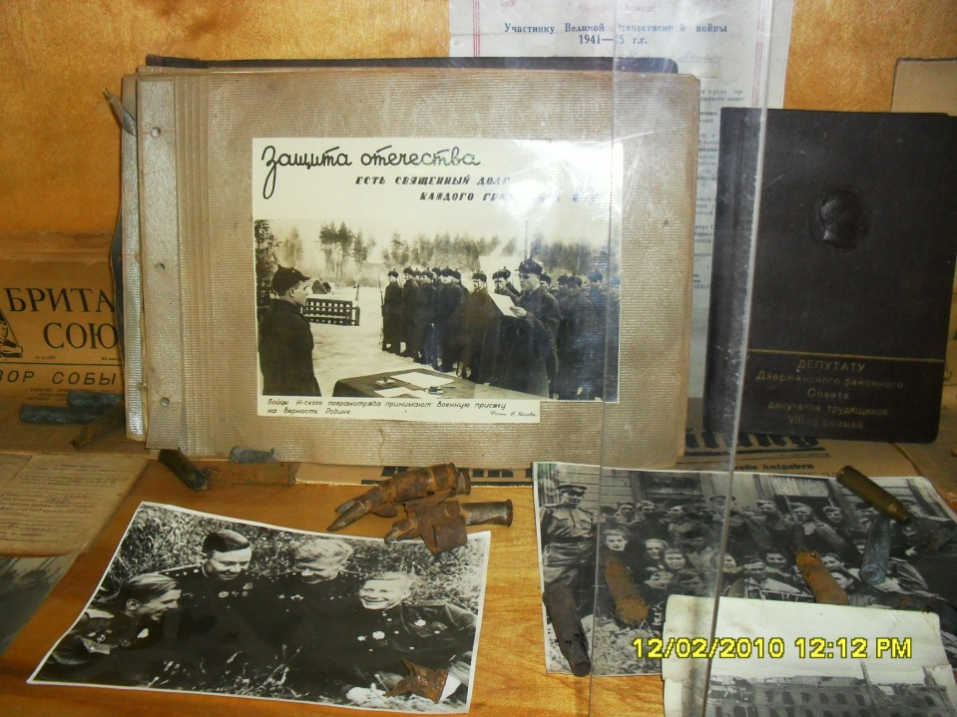

Slide 25
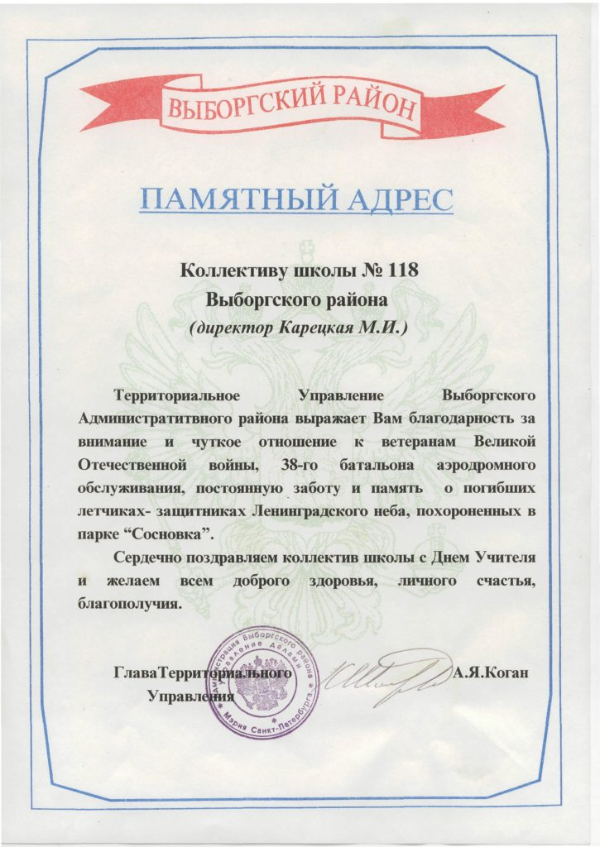
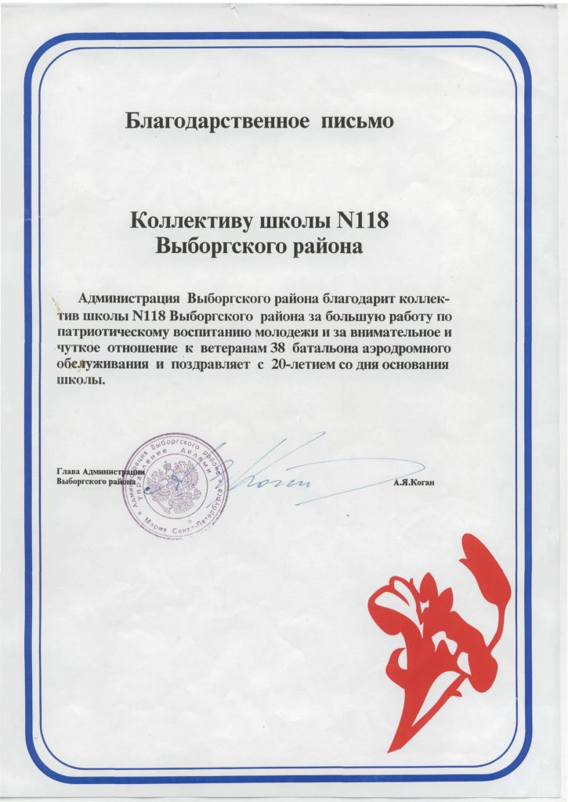

Slide 26
